Slide 1

[Nome do curso]
[Nome do palestrante] [Posição]
Aula 1: Conhecendo a POO
[Nome da aula]
Programando com Orientação à Objetos com C#

Slide 2

Objetivos
1. Apresentando a POO
2. Tipos de paradigmas

Slide 3
[Nome do curso]
[Nome do palestrante] [Posição]
Aula 1| Etapa 1:
Apresentando a POO
[Nome da aula]
Programando com Orientação a Objetos com C#

Slide 4
O que é a POO?
A POO é um paradigma de programação, ou seja, corresponde a uma técnica de programação para um fim específico.
Dentro desta técnica, existem quatro pilares:
Abstração
Encapsulamento
Herança
Polimorfismo

Slide 5
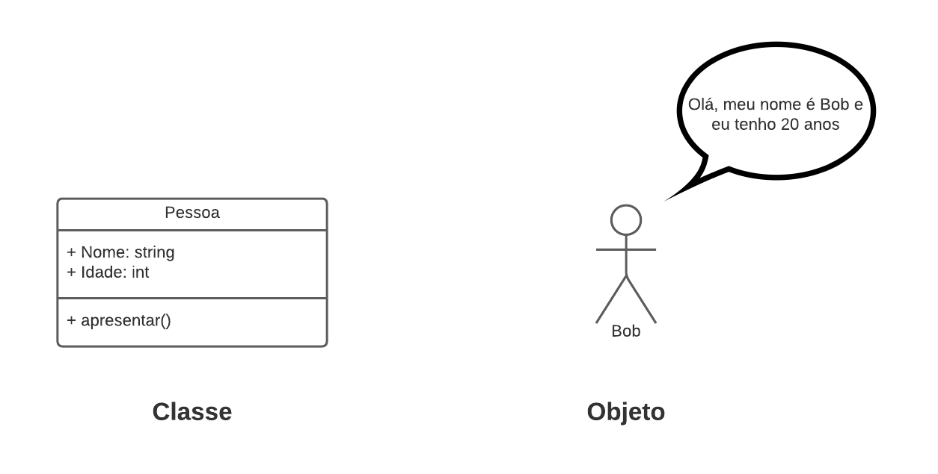
O que é a POO?
O principal conceito da POO são classes e objetos!
Fonte: O autor

Slide 6
[Nome do curso]
[Nome do palestrante] [Posição]
Aula 1| Etapa 2:
Tipos de paradigmas
[Nome da aula]
Programando com Orientação a Objetos com C#

Slide 7
Paradigmas de
programação
Paradigma de programação é diferente de linguagem de programação.
Uma linguagem de programação implementa um ou mais paradigmas.
Um paradigma nada mais é do que um modelo de técnicas, estruturas e formas de solucionar um problema.

Slide 8
Tipos de paradigmas
Programação orientada a objetos (é o que estamos estudando!)
Programação estruturada
Programação imperativa
Programação procedural
Programação orientada a eventos
Programação lógica
e por aí vai...

Slide 9
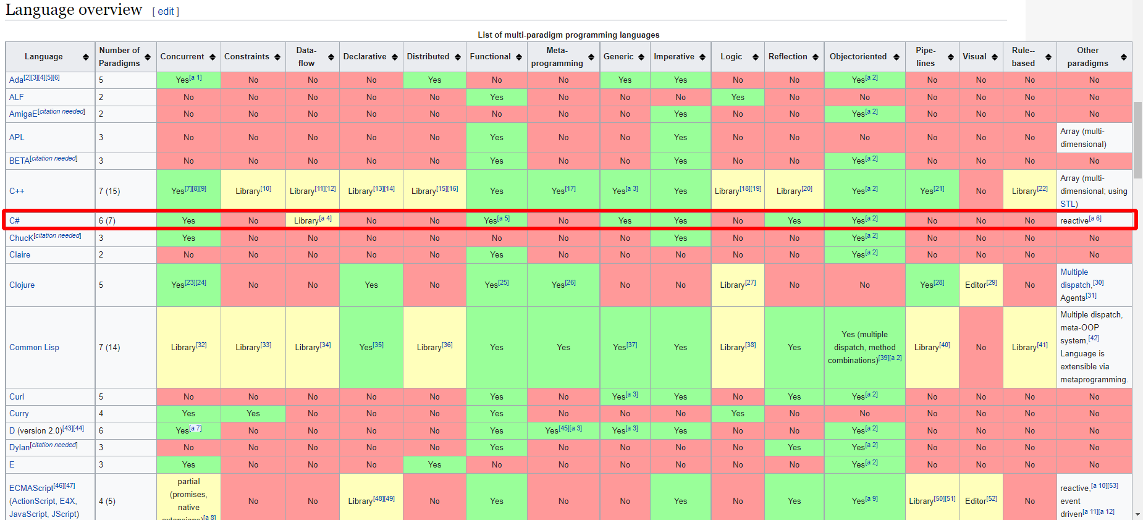
Tipos de paradigmas
Fonte: https://en.wikipedia.org/wiki/Comparison_of_multi-paradigm_programming_languages

Slide 10
Para saber mais
Programação orientada a objetos (C#)
https://docs.microsoft.com/pt-br/dotnet/csharp/fundamentals/tutorials/oop

